Slide 2

TDS
Responsive Web Development
PROF. ALEXANDRE CARLOS
1

Slide 3
PADRÕES WEB
(WEB STANDARDS)

Slide 4
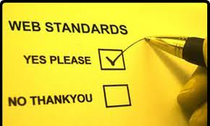
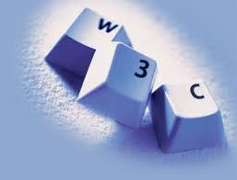
Agenda
Web Standards
Problemas e Resultados
O que são Web Standards
O que é W3C
Apresentar comparativos
Estudo de casos e etc.

Slide 5

Introdução
O objetivo desta aula é apresentar Web Standard e as recomendações dos órgãos regulamentadores.
Abordaremos os padrões Web ou Web Standards baseado nas recomendações do consórcio W3C.

Slide 6

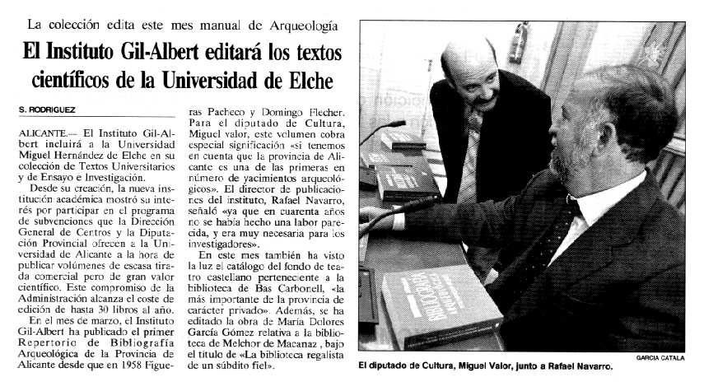



No passado...
Na década de 80, com a chegada da Web, o objetivo era somente a publicação e distribuição de textos científicos e acadêmicos, usava-se como padrão:
Uniform Resource Locator(URL)
Hyper Text Markup Language (HTML)
Hyper Text Transfer Protocol (HTTP)
Tecnologias gratuitas e de padrão aberto.

Slide 7


Os problemas!
A limitação do HTML:
A web invade o mundo dos negócios;
Centenas de sites publicados (Alta produção);
Péssima aderências aos padrões (Baixa qualidade);
Baixa ou nenhuma aderência aos Browsers:
Guerra dos browsers;
Padrões proprietários;
Bagunça gerenalizada;
E para ajudar a alta produtividade e a bagunça:
Editores HTML “WYSIWYG”
What you see is what you get ou O que você vê é o que você tem.

Slide 8
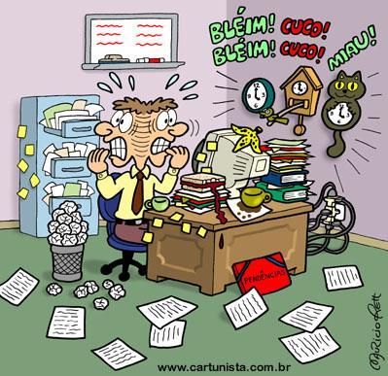
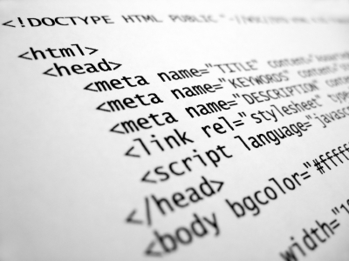
E o resultado foi...
UMA BAGUNÇA TOTAL:
Emaranhado de TAGs;
Tabelas, formatações, textos, scripts e etc. Tudo junto misturado;
Código incompreensível;
Péssima organização;
Falta ou nenhum padrão estabelecido;
Dificuldade para manutenção e desenvolvimento.
Notes:
Segue aqui alguns exemplos.

Slide 9
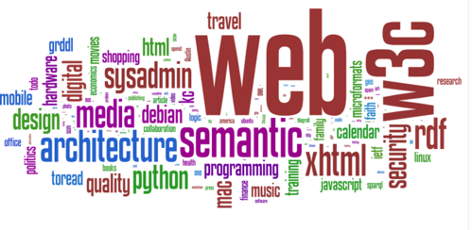

O que são os Web Standards
Web Standards são normas, diretrizes, recomendações, artigos, notas e tutoriais;
São documentos de caráter técnico produzidos pela W3C;
O objetivo destes documentos é orientar fabricantes e desenvolvedores para a criação de uma Web acessível a todos.

Slide 10


(http://www.w3.org/)
O que é o W3C
O Consórcio World Wide Web (W3C) é um conjunto internacional no qual organizações filiadas, equipes em tempo integral e o público trabalham juntos para desenvolver padrões para a Web. A missão do W3C é:
“Conduzir a World Wide Web para que atinja todo seu potencial, desenvolvendo protocolos e diretrizes que garantam seu crescimento a longo prazo.”
Desde 1994, quando criado por Tim Berners-Lee, hoje Diretor do W3C, já publicaram mais de 100 padrões denominados recomendações do W3C.
HTML
CSS
XML
WSDL e etc.

Slide 11



Mudando o conceito
O novo conceito indica que devemos dividir a Web em 3 camadas...
Camadas independentes, porém inter-relacionadas, ou seja, uma camada completará a outra.
Java Script
Comportamento
CSS
Apresentação
HTML
Estrutura dos Dados (Conteúdo)

Slide 12
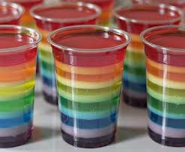
Por que separar o desenvolvimento em camadas?
Reaproveitamento de código Em programação muita repetição de código significa que algo não está sendo feito da melhor maneira possível. Uma construção modular, com CSS e JavaScript externos, permite que muito código seja reaproveitado.
Organização da equipe A separação das camadas facilita a divisão de tarefas. Mais de uma pessoa trabalhando em paralelo no mesmo projeto agiliza o processo, desde que a ação de um não impacte negativamente o que foi desenvolvido pelos outros.
Limpeza do Código Um código limpo facilita a leitura e manutenção. Além disso um HTML semântico e limpo é bom para os sites de busca, pois os robôs interpretarão de uma forma correta e lhe trarão bom posicionamento.

Slide 13
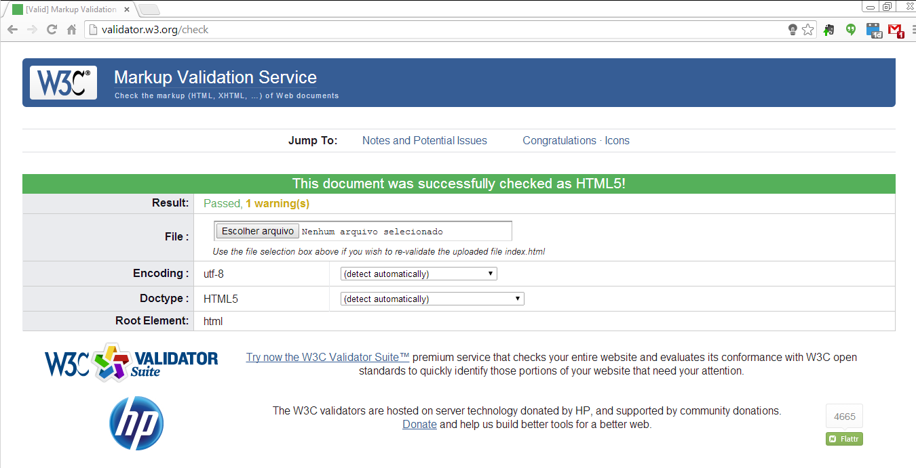
Validação de código XHTML

Slide 14

Web com padrão X Web sem padrão
Agora vocês:
Crie uma página html.
Submeta para o validador do w3c.
A URL é https://validator.w3.org/
Qual foi o resultado?
Notes:
Identação o mais fácil e muito provavelmente o mais utilizado. Bem a Sun recomenda:
Utilize uma mesma maneira para identar os códigos,
Estabeleça uma regra de espaçamento
Quebre as grandes expressões em partes adotando um padrão que pode ser: após uma virgula, antes de um operador, acerte o alinhamento.
Evite a identação excessiva, senao voce vai ter mais linha horizontal do que vertical.

Slide 15

Web com padrão X Web sem padrão
Sites sem padrões:
Extensão da Mídia Impressa;
Layout baseado em Tabelas;
Conteúdo, Apresentação e Comportamento “aninhados” ;
Código Incompreensível.
Sites com padrões:
Acessível de qualquer dispositivo;
Layout baseado em CSS;
Separação entre Conteúdo, Apresentação e Comportamento;
Código Acessível.
Notes:
Identação o mais fácil e muito provavelmente o mais utilizado. Bem a Sun recomenda:
Utilize uma mesma maneira para identar os códigos,
Estabeleça uma regra de espaçamento
Quebre as grandes expressões em partes adotando um padrão que pode ser: após uma virgula, antes de um operador, acerte o alinhamento.
Evite a identação excessiva, senao voce vai ter mais linha horizontal do que vertical.

Slide 16
Comparando um com outro
Antigamente..
<TABLE CELLSPACING=1 CELLPADDING=1 BORDER=0 WIDTH=400>
<TBODY>
<TR>
<TD VALIGN=MIDDLE ALIGN=CENTER BGCOLOR=#006600 WIDTH=100>
<FONT FACE=VERDANA SIZE=1><B><A HREF=item1.html>Item 1</A></B></FONT>
</TD>
<TD VALIGN=MIDDLE ALIGN=CENTER BGCOLOR=#006600 WIDTH=100>
<FONT FACE=VERDANA SIZE=1><B><A HREF=item2.html>Item 2</A></B></FONT>
</TD>
<TD VALIGN=MIDDLE ALIGN=CENTER BGCOLOR=#006600 WIDTH=100>
<FONT FACE=VERDANA SIZE=1><B><A HREF=item3.html>Item 3</A></B></FONT>
</TD>
<TD VALIGN=MIDDLE ALIGN=CENTER BGCOLOR=#006600 WIDTH=100>
<FONT FACE=VERDANA SIZE=1><B><A HREF=item4.html>Item 4</A></B></FONT>
</TD>
</TR>
</TBODY>
</table>

Slide 17
Comparando um com outro
Hoje..
<ul>
<li><a href="item1.html" title="Página 1">Item 1</a></li>
<li><a href="item2.html" title="Página 2">Item 2</a></li>
<li><a href="item3.html" title="Página 3">Item 3</a></li>
<li><a href="item4.html" title="Página 4">Item 4</a></li>
</ul>

Slide 18
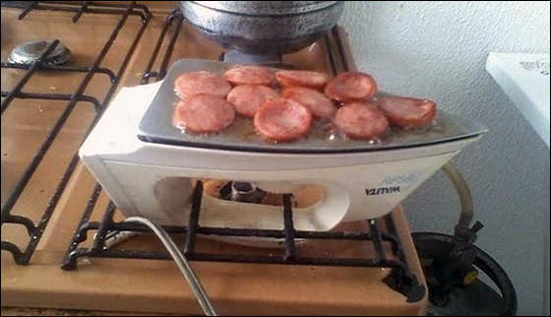
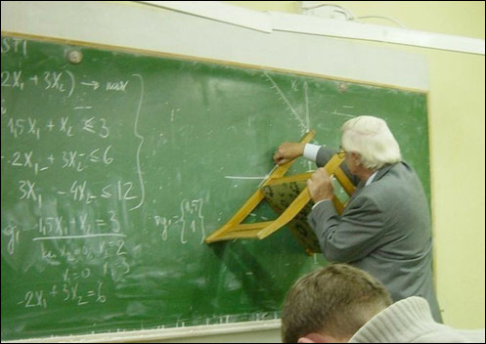
Código Semântico
Segundo o dicionário Aurélio,
se.mân.ti.ca sf (gr semantiké, de sema) 1 Ling Estudo da evolução do sentido das palavras através do tempo e do espaço;
Quando a marcação é utilizada para o que ela realmente foi criada, estamos construindo um “Código Semântico”.

Slide 19
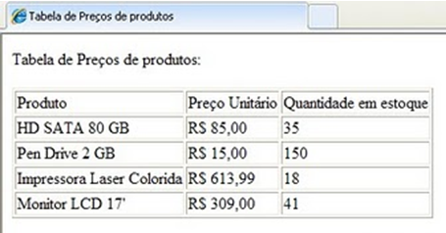
Código Semântico
Tabelas somente para dados tabulares
<table>
<tr>
<th>Produto</th>
<th>Preço Unitário</th>
<th>Quantidade em estoque</th>
</tr>
<tr>
<td>HD SATA 80 GB</td>
<td>R$ 85,00</td>
<td>35</td>
</tr>
<tr>
<td>Pen Drive 2GB</td>
<td>R$15,00</td>
<td>150</td>
</tr>
</table>

Slide 20
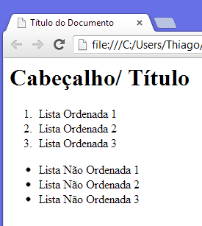
Código Semântico
Titulo utilizar as marcações corretas
<h1>Título da página</h1>
Marcações para Listas Ordenadas e Listas Não Ordenadas
<ol>
<li>Lista Ordenada 1</li>
<li>Lista Ordenada 2</li>
<li>Lista Ordenada 3</li>
</ol>
<ul>
<li>Lista Não Ordenada 1</li>
<li>Lista Não Ordenada 2</li>
<li>Lista Não Ordenada 3</li>
</ul>

Slide 21

Vantagens
Algumas vantagens da padronização :
Carregamento mais rápido;
Menores custos com hospedagem;
Melhor Consistência Visual;
Redesign mais barato e eficiênte;
Maior acessibilidade e interoperabilidade;
Páginas com menos código;
Redução de largura de banda;
Melhores resultados nos Mecanismos de Buscas,

Slide 22
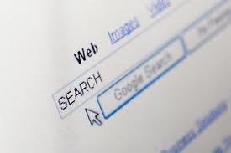
Sistemas de buscas
Relevância das páginas é um fator considerado importante nos sistemas de buscas para ordenar os resultados.
Usar corretamente as TAGs XHTML aumenta a chance do seu web site ser melhor posicionado nos sistemas de buscas.
SEO – Search Engine Optimization
Otimização para motores de busca:
http://pt.wikipedia.org/wiki/Otimiza%C3%A7%C3%A3o_para_motores_de_busca

Slide 23

Acessibilidade
A Camada de Conteúdo (HTML) bem estruturada e ordenada, possibilita o acesso através de Leitores de Tela.
Criando Camadas de Apresentação separadas, podemos fornecer acesso ao site através de TVs, Celulares, Tablets e etc..
Páginas mais leves facilitam o acesso de conexões mais lentas (Dial Up).

Slide 24
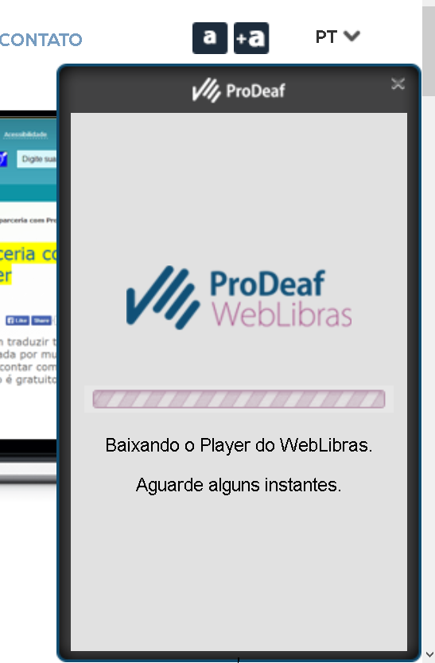
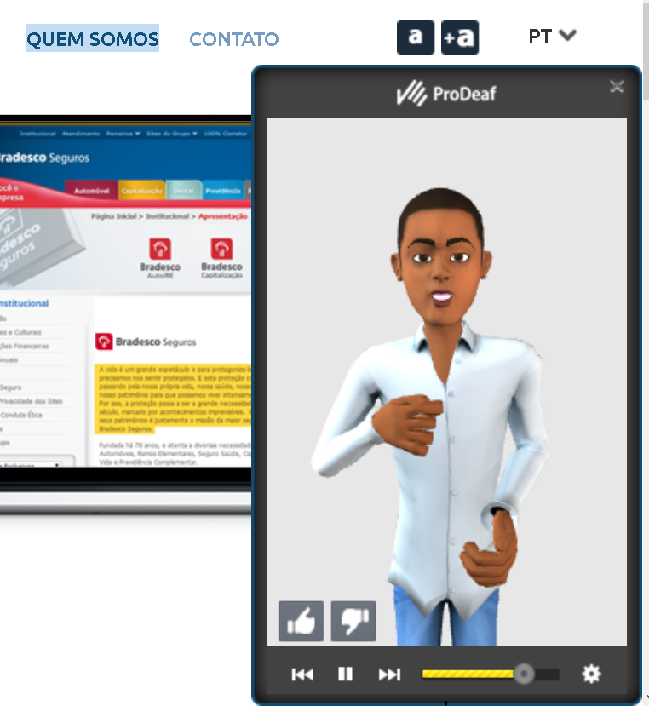
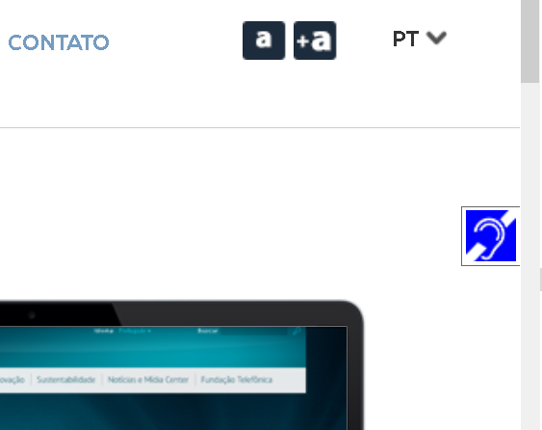
Acessibilidade
Solução para surdos e mudos
http://prodeaf.net/pt-br/Solucoes
Ex:
<script src="http://arquivos.weblibras.com.br/auto/wl-min.js"></script>
<script>
var wl = new WebLibras();
</script>

Slide 25
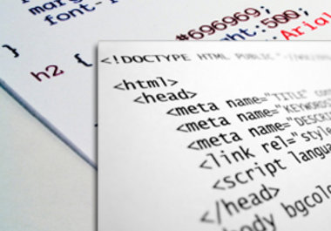
Preparados?
Durante o primeiro semestre
trabalharemos com:
HTML;
CSS;
Javascript;
Separação em camadas;
Validação de código;
Semântica e acessibilidade.

Slide 26
Copyright © 2017 Prof. Alexandre Carlos de Jesus
Todos direitos reservados. Reprodução ou divulgação total ou parcial deste documento é expressamente proíbido sem o consentimento formal, por escrito, do Professor (autor).

